Slide 1
LOUISE WEISS ET LE VOTE DES FEMMES DANS L'ENTRE-DEUX-GUERRES

Slide 2
Comment Louise Weiss envisage-t-elle l’obtention du droit de vote féminin?
Qu’est-ce qu’une suffragette?
Quelles sont les revendications de Louise Weiss et des suffragettes? (vidéo)
Quand est accordé le droit de vote aux femmes, et par qui ?
Combien de femmes sont nommés au gouvernement par Léon Blum?

Slide 3
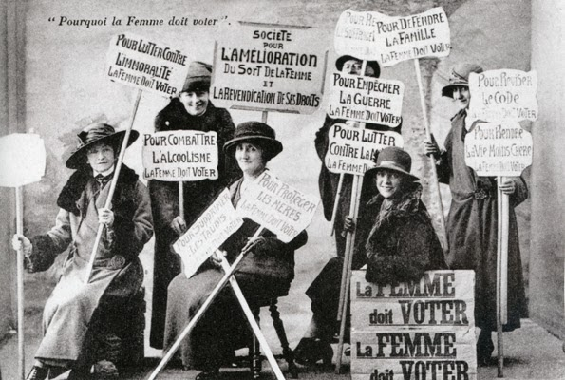

Slide 4
Louise Weiss

Slide 5
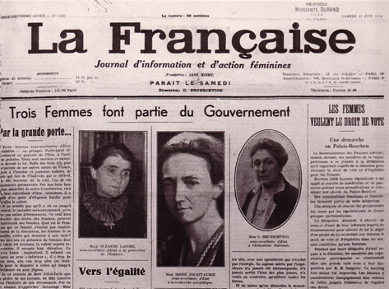

Slide 6
g
g

Slide 8
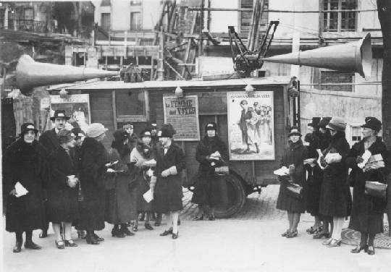
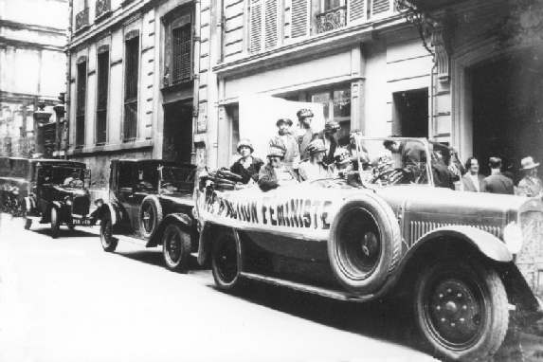

Slide 9
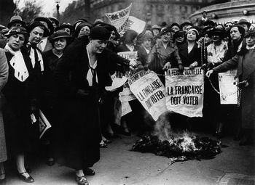

Slide 10
https://www.youtube.com/watch?v=0BWA0i5ZMdE

Slide 11
